Slide 1


10. Međunarodna Ex tribina
Fruška Gora, 06.- 07. 06. 2019.
Elektromotorni pogoni
U „ex” IZVEDBI
Doc. dr. sc. Ivica Gavranić, dipl. ing. el.
INEL - Montaža
www.inel-montaža.hr

Slide 2
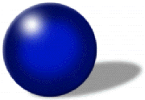
Uvod - zašto „Ex” zaštita elektromotornog pogona ?
Asinkroni elektromotori u vrsti
zaštite oklapanje/neprodorni oklop „Ex d”
Asinkroni elektromotori u vrsti
zaštite povećana sigurnost „Ex e”
Neki rizici i mjere zaštite kod primjene
U/f pretvarača u „Ex” pogonima
Završni osvrt

Slide 3

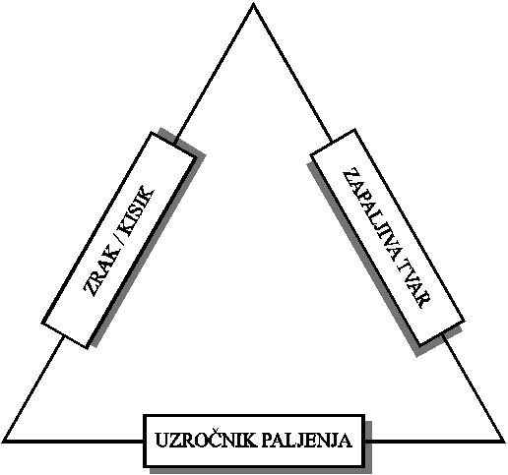
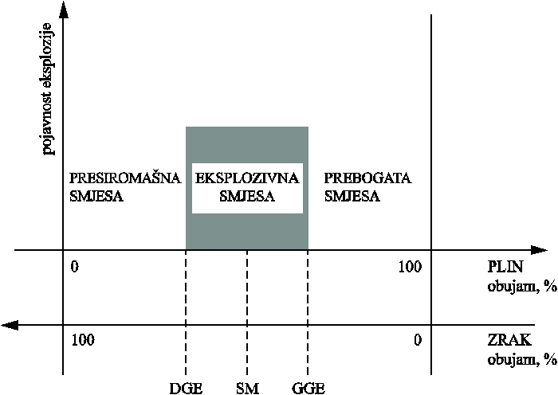
Uvod - zašto Ex zaštita elektromotornog pogona ?
„Za eksploziju je potrebno troje ”:
Zapaljiva tvar (plin, para tekućine, prašina …)
Zrak / kisik
Uzročnik paljenja (električna iskra, vruća površina …)
Trokut eksplozije
Granice eksplozivnosti

Slide 4
Uvod - zašto Ex zaštita elektromotornog pogona ?
Tipična struktura elektromotornog pogona (EMP)
u protueksplozijski zaštićenoj (Ex) izvedbi i kategorija/EPL opreme

Slide 5
Uvod - zašto Ex zaštita elektromotornog pogona ?
Uzročnici paljenja unutar asinkronog elektromotora

Slide 6
Uvod - zašto Ex zaštita elektromotornog pogona ?
Uzročnici paljenja unutar asinkronog elektromotora
Električne iskre (npr. kod kratkog spoja, zemljospoja, preopterećenja)
Vrući/pregrijani dijelovi (npr. kod preopterećenja), mehanička oštećenja i mehanička iskra
Povećani naponi/prenaponi (npr. kod U/f pretvarača), slabljenje izolacije i proboj
Osovinski naponi i ležajne struje (potencijalno izraženo kod napajanja preko U/f pretvarača)

Slide 7
Uvod - zašto „Ex” zaštita elektromotornog pogona ?
Asinkroni elektromotori u vrsti
zaštite oklapanje/neprodorni oklop „Ex d”
Asinkroni elektromotori u vrsti
zaštite povećana sigurnost „Ex e”
Neki rizici i mjere zaštite kod primjene
U/f pretvarača u „Ex” pogonima
Završni osvrt

Slide 8
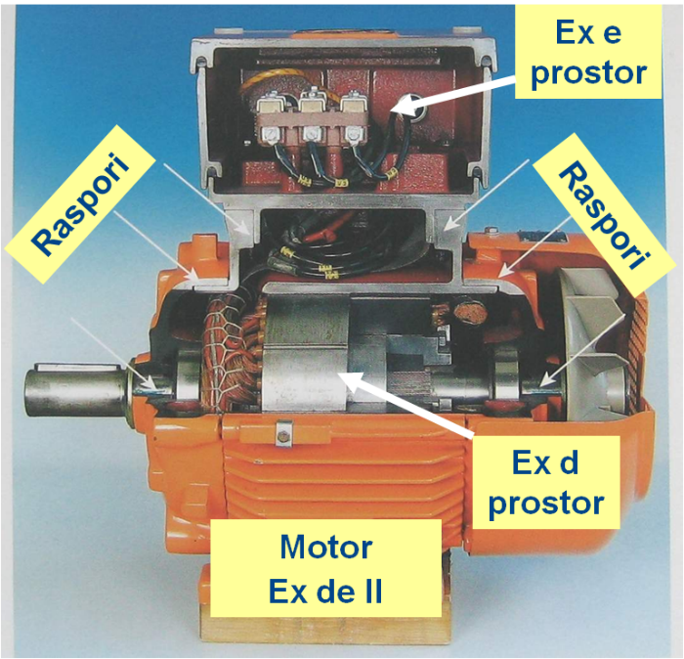
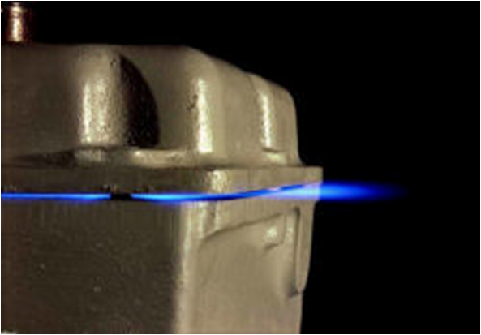
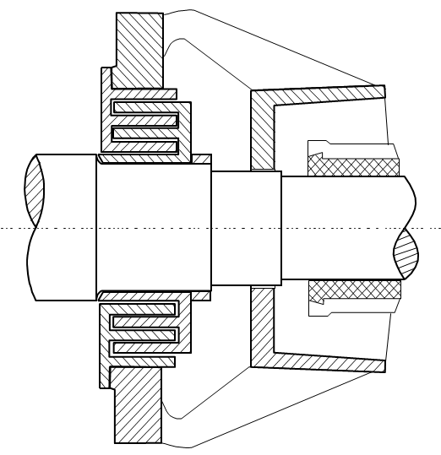
Asinkroni elektromotori u vrsti zaštite „Ex d”
Vrsta zaštite oklapanje/neprodorni oklop - „Ex d”
Temeljni principi zaštite:
Uzročnik paljenja zatvoren (oklopljen) kućištem,
Kućište sposobno izdržati tlak eksplozije,
Kućište sprječava prijenos eksplozije na okolni
prostor - izvedba raspora.
Ravni raspor
Labirintni raspor
Ex”d” elektromotor

Slide 9
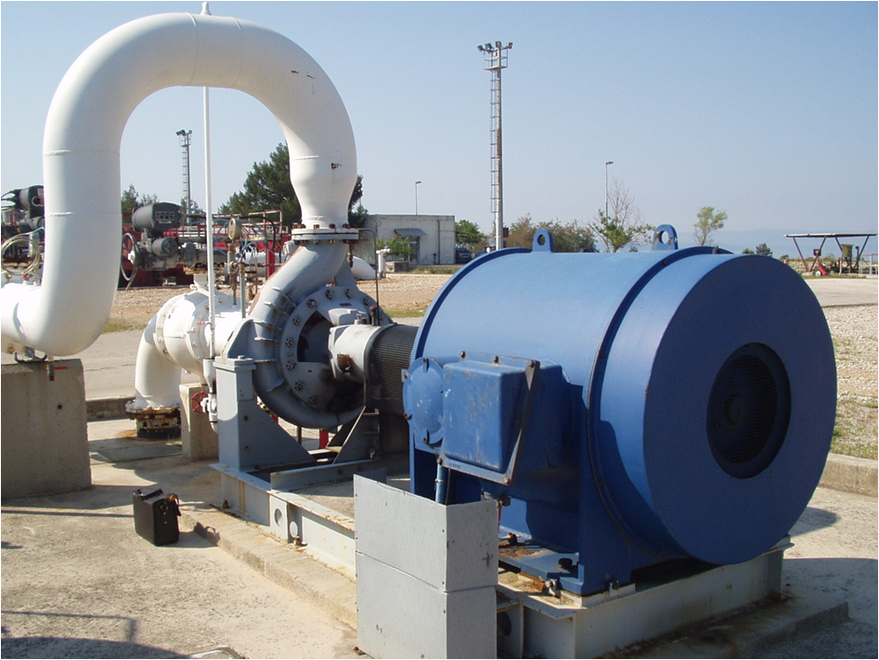
Asinkroni elektromotori u vrsti zaštite „Ex d”
Vrsta zaštite oklapanje/neprodorni oklop - „Ex d”
„Ex d” elektromotor 6 kV; 370 kW u EMP-u transporta nafte

Slide 10
Uvod - zašto „Ex” zaštita elektromotornog pogona ?
Asinkroni elektromotori u vrsti
zaštite oklapanje/neprodorni oklop „Ex d”
Asinkroni elektromotori u vrsti
zaštite povećana sigurnost „Ex e”
Neki rizici i mjere zaštite kod primjene
U/f pretvarača u „Ex” pogonima
Završni osvrt

Slide 11
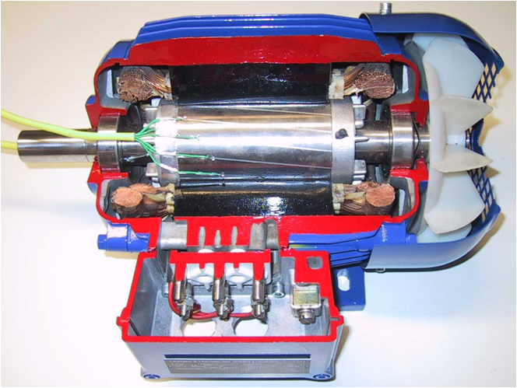
Asinkroni elektromotori u vrsti zaštite „Ex e”
Vrsta zaštite povećana sigurnost - „Ex e”
Temeljni principi zaštite:
Nema iskrenja kod normalnog rada, očekivanog kvara i preopterećenja,
Nema vrućih površina kod normalnog rada, očekivanog kvara i preopterećenja
(pojačana izolacija, zračni razmaci, puzne staze, zaštita od preopterećenja i sl.).
Mjerenje temperature rotora kod
Ex”e” elektromotora

Slide 12
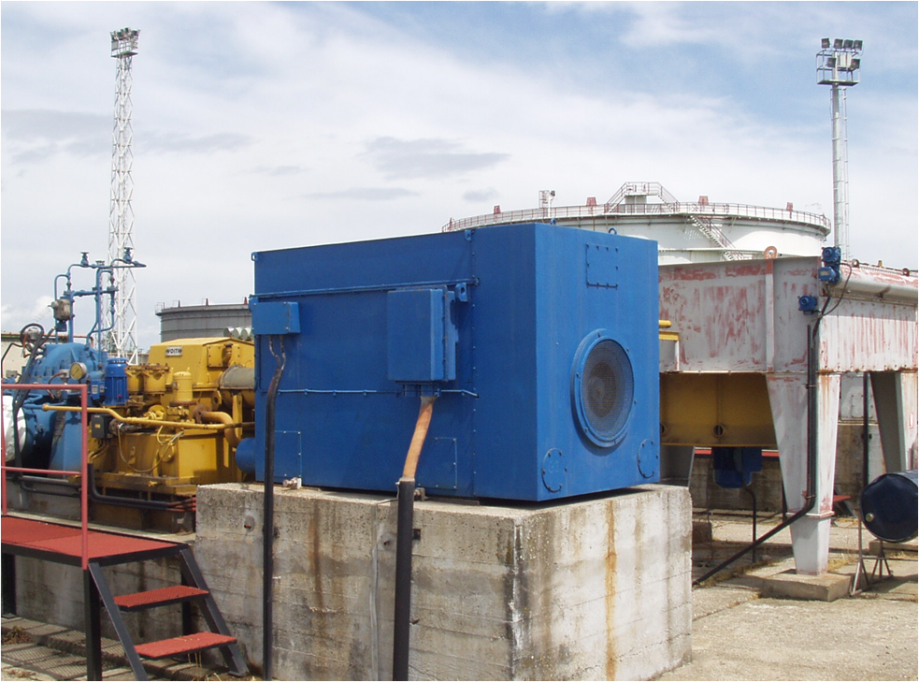
Asinkroni elektromotori u vrsti zaštite „Ex e”
Vrsta zaštite povećana sigurnost - „Ex e”
„Ex e” elektromotor 6 kV; 3.3 MW u EMP-u transporta nafte

Slide 13




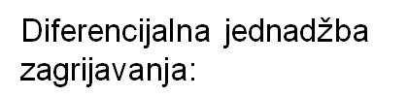

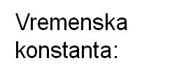
Asinkroni elektromotori u vrsti zaštite „Ex e”
Ispitivanje i potvrđivanje „Ex e” elektromotora
Zagrijavanje i vrijeme t_{E} elektromotora u zaštiti Ex”e”
m - masa zagrijavanog tijela, kg; c - specifični toplinski kapacitet, J/kgK; ρ - specifični električni otpor
k₂ (k₂=A⋅h) - koeficijent odvođenja topline, W/K; j - gustoća električne struje; S - presjek vodiča; l - dužina vodiča
A - površina preko koje se toplina odvodi, m²; h - koeficijent odvođenja topline po jedinici površine, W/m²K,
θ - temperatura zagrijavanog tijela; θ_{o} - temperatura okoline (medija) na koju se odvodi toplina dQ₁

Slide 14

Asinkroni elektromotori u vrsti zaštite „Ex e”
Ispitivanje i potvrđivanje „Ex e” elektromotora
α - temperaturni koeficijent električne vodljivosti, 1/K; γ - specifična masa, kg/m³;
k - specifična električna vodljivost, Sm/mm²; c - specifični toplinski kapacitet, J/kgK
r - utjecaj impregnacije namota; k_{W} – redukcijski faktor ovisan o konstrukciji rotora

Slide 15
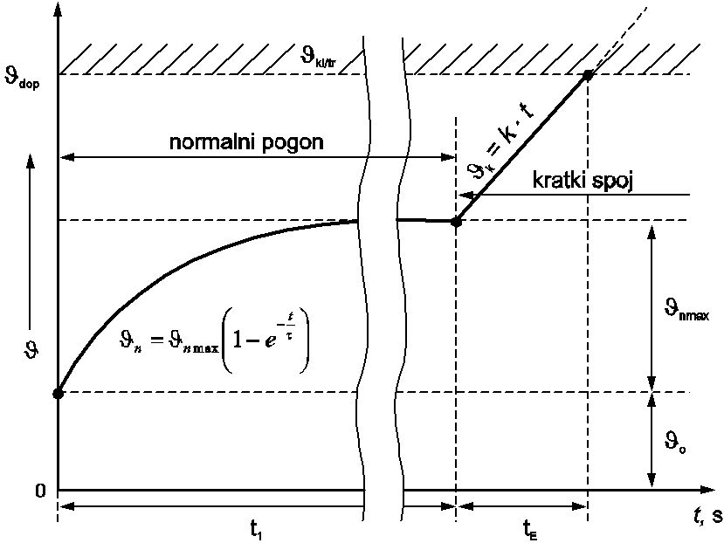
Asinkroni elektromotori u vrsti zaštite „Ex e”
Ispitivanje i potvrđivanje „Ex e” elektromotora

Slide 16
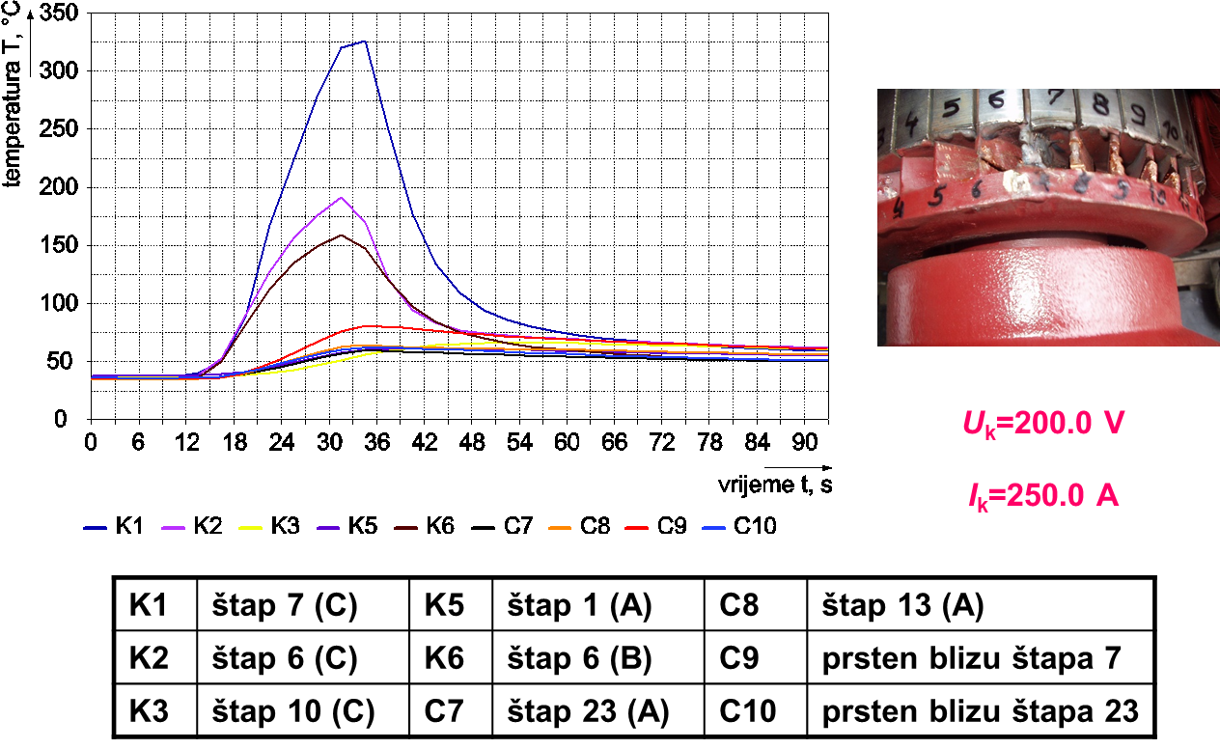
Asinkroni elektromotori u vrsti zaštite „Ex e”
Ispitivanje i potvrđivanje „Ex e” elektromotora

Slide 17
Uvod - zašto „Ex” zaštita elektromotornog pogona ?
Asinkroni elektromotori u vrsti
zaštite oklapanje/neprodorni oklop „Ex d”
Asinkroni elektromotori u vrsti
zaštite povećana sigurnost „Ex e”
Neki rizici i mjere zaštite kod primjene
U/f pretvarača u „Ex” pogonima
Završni osvrt

Slide 18
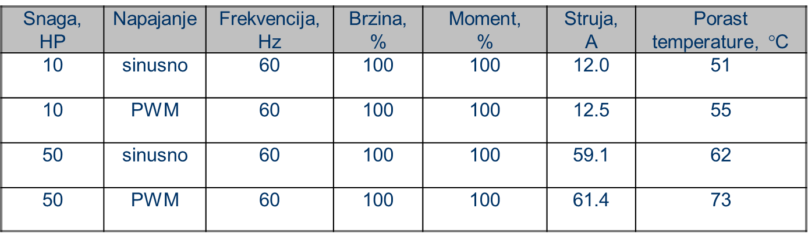
Primjena U/f pretvarača u „Ex” elektromotornim pogonima
Rizici kod primjene U/f pretvarača u „Ex” pogonima
Zagrijavanje elektromotora - vruće površine
(ugrožen temperaturni razred i izolacijska klasa - RIZIK ZA Ex)
Zagrijavanje motora pri punom teretu - sinusno napajanje i napajanje preko pretvarača
Izvor: T. Lowery, D. Petro, Aplication Considerations for PWM Inverter Fed Low Voltage Induction Motors, IEEE Transactions on Industry Applications, Vol. 30, No. 2, March/April 1994.

Slide 19
Primjena U/f pretvarača u „Ex” elektromotornim pogonima
Rizici kod primjene U/f pretvarača u „Ex” pogonima
Vršne vrijednosti napona na elektromotoru
(naprezanje izolacije motora i proboj)
“Prekapčanje” elektroničkih sklopki, npr. IGBT (prijelazne pojave i nepovoljno djelovanje naponskih putujućih valova)
Na dovodnim stezaljkama motora se javljaju sklopni naponi iznosa većeg od nazivnog napona motora, naprezanje izolacije - RIZIK ZA Ex
Vršni naponi (U_{LL}, ranije označavan sa U_{peak}) mogu ugroziti zračne razmake i puzne staze u priključnoj kutiji - RIZIK ZA Ex
Na iznos napona U_{LL} utječe, “sklopna frekvencija”, duljina i tip kabela od pretvarača do motora, odnos L/C namota motora, izlazni filteri i sl.

Slide 20
Primjena U/f pretvarača u „Ex” elektromotornim pogonima
Rizici kod primjene U/f pretvarača u „Ex” pogonima
Osovinski naponi i ležajne struje
(vruće površine i mehaničke iskre)
Primjena pretvarača uzrokuje pojavu visoke du/dt. Navedeno dovodi do porasta rotorskih napona osovine prema masi (osovinski napon) i ležajnih struja.
Osovinski naponi odnosno ležajne struje uzrokuju nastajanje “rupica” odnosno kratera dok struja teče kroz brojne dodirne točke u ležaju, tj. zagrijavanja takvog iznosa da se materijal topi - RIZIK ZA Ex
Usljed oštećenja ležaja postoji mogućnost pojave mehaničkih oštećenja i mehaničke iskre - RIZIK ZA Ex

Slide 21
Primjena U/f pretvarača u „Ex” elektromotornim pogonima
Rizici kod primjene U/f pretvarača u „Ex” pogonima
Opće mjere za otklanjanje negativnih utjecaja napajanja preko pretvarača
Optimiranje „sklopne frekvencije” Ugradnja izlaznih filtera između pretvarača i motora Smanjenje duljine kabela između pretvarača i motora Korištenje posebnih kabela namijenjenih za ovu primjenu
Odabir motora s pojačanom izolacijom Primjena dodatnog nezavisnog ventilatora koji „održava” hlađenje pri radu na niskim brzinama Odabir motora više klase izolacije i temperaturnog razreda
Primjena izoliranih ležaja (uobičajeno na jednoj strani osovine)

Slide 22
Uvod - zašto „Ex” zaštita elektromotornog pogona ?
Asinkroni elektromotori u vrsti
zaštite oklapanje/neprodorni oklop „Ex d”
Asinkroni elektromotori u vrsti
zaštite povećana sigurnost „Ex e”
Neki rizici i mjere zaštite kod primjene
U/f pretvarača u „Ex” pogonima
Završni osvrt

Slide 23
Završni osvrt
Ispunjenje zahtjeva protueksplozijske zaštite
kod projektiranja EMP-a
Odabir, instaliranje, ispitivanje i održavanje EMP-a
sukladno zahtjevima norma
Primjena suvremenih dijagnostičkih metoda
za rano otkrivanje kvarova (uzročnika paljenja)
.
.
.
Uz sve gore navedeno, rizik primjene EMP-a u prostorima
ugroženim eksplozivnom atmosferom je
NA TEHNIČKI PRIHVATLJIVOJ RAZINI

Slide 24

Završni osvrt
HVALA NA
POZORNOSTI !

